Slide 2
Vereinsversammlung 2017
Herzlich Willkommen
zur
Vereinsversammlung 2017

Slide 3
Vereinsversammlung 2017
Agenda:
1. Bericht des Vorstandes
2. Bericht des Kassenwarts sowie Bericht über die
Verwaltung der Küchenkasse
3. Bericht der Revisoren
4. Entlastung des Vorstands und der Kassenwarte
5. Wahl des Vorstandes
6. Verschiedenes

Slide 4
Vereinsversammlung 2017
Bericht des Vorstandes - Themen aus 2016 bis aktuell
Hauptthema 2016 war die Renovierung der Wohnung
(Malerarbeiten, Sanitär, Elektro)
Website wurde fertig und online gestellt
Anschaffungen in 2016:
Heizungsthermostate, Tablet für Gottesdienst, Abdeckung für Mischpult, Beamer für Kinderstundenraum, Biertischgarnituren
Im Garten wurde der Rasen eingesät und Restarbeiten vom Gartenbauer erledigt
Neuer Gastarif von günstigerem Anbieter
Neuer Spielturm für Kinder im UG (war Spende)

Slide 5
Vereinsversammlung 2017
Bilder Renovierung
der Wohnung in 2016

Slide 6
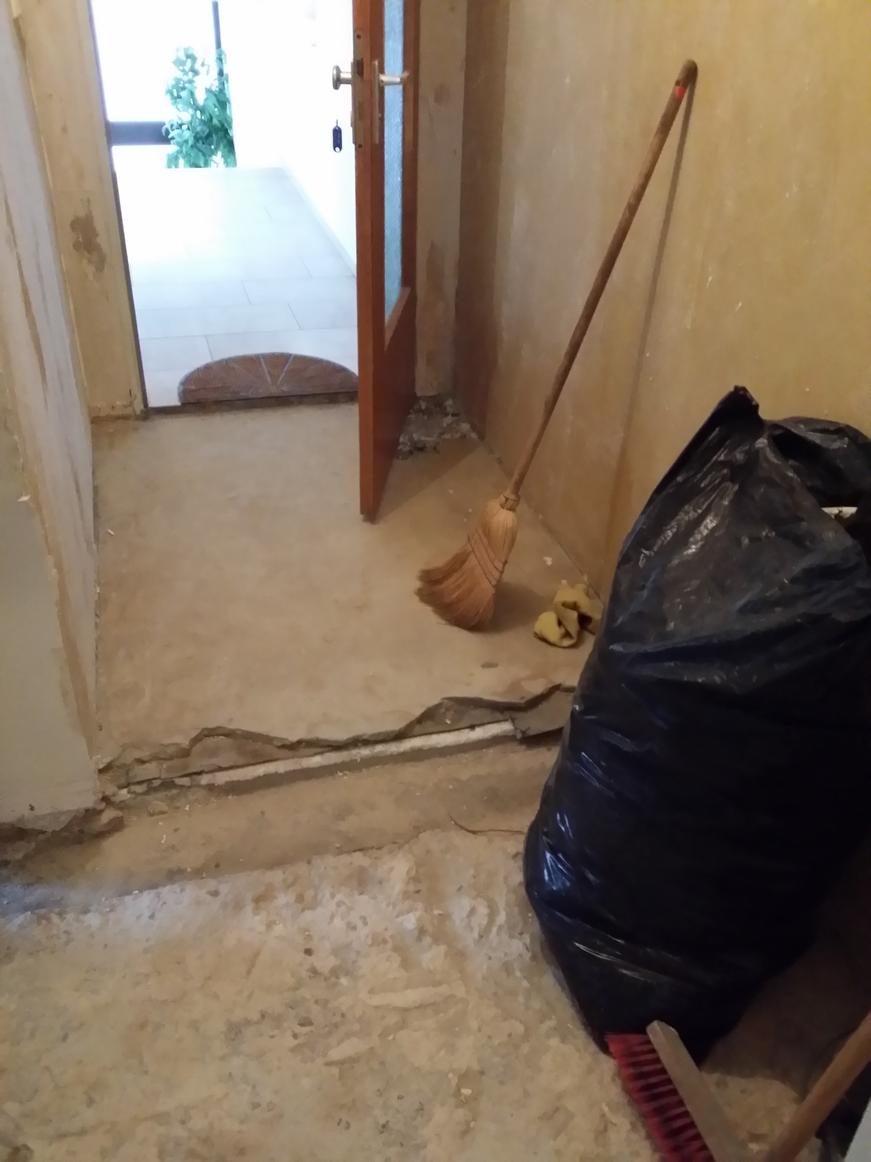

Slide 7
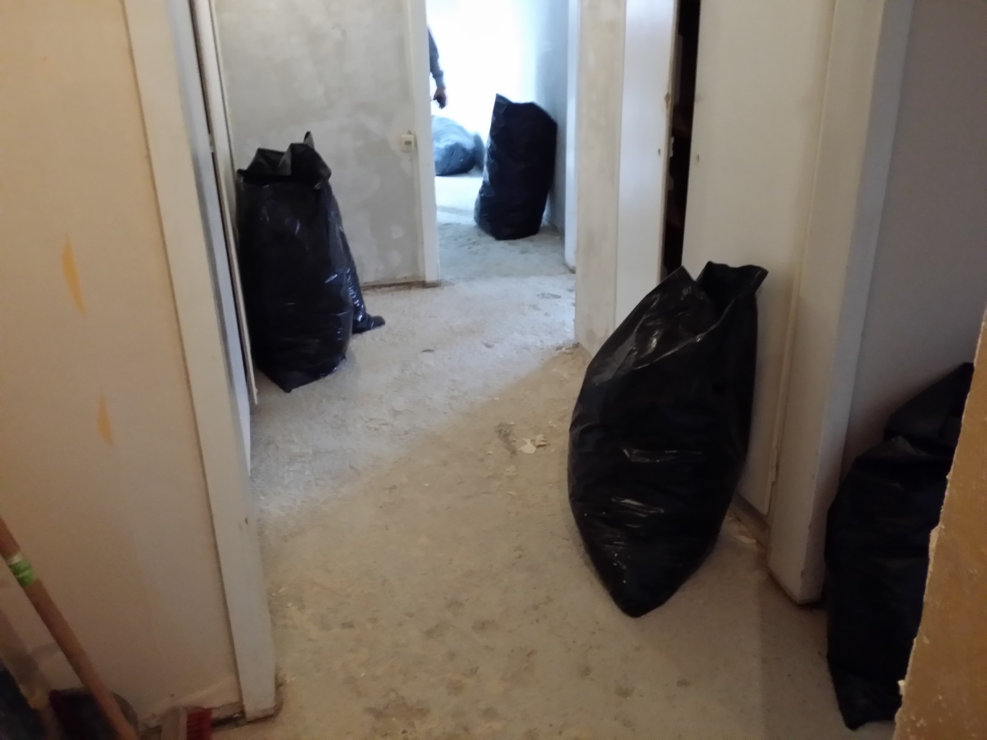

Slide 8
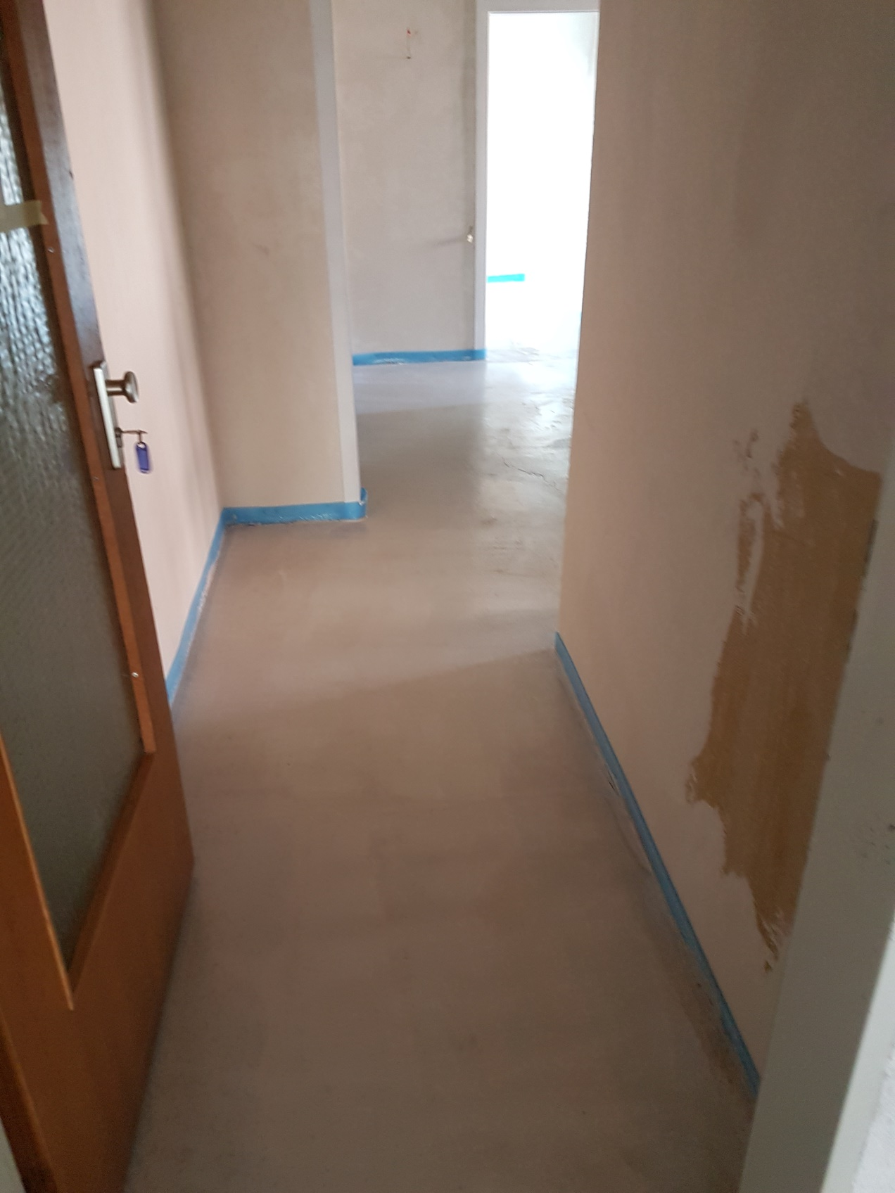

Slide 9
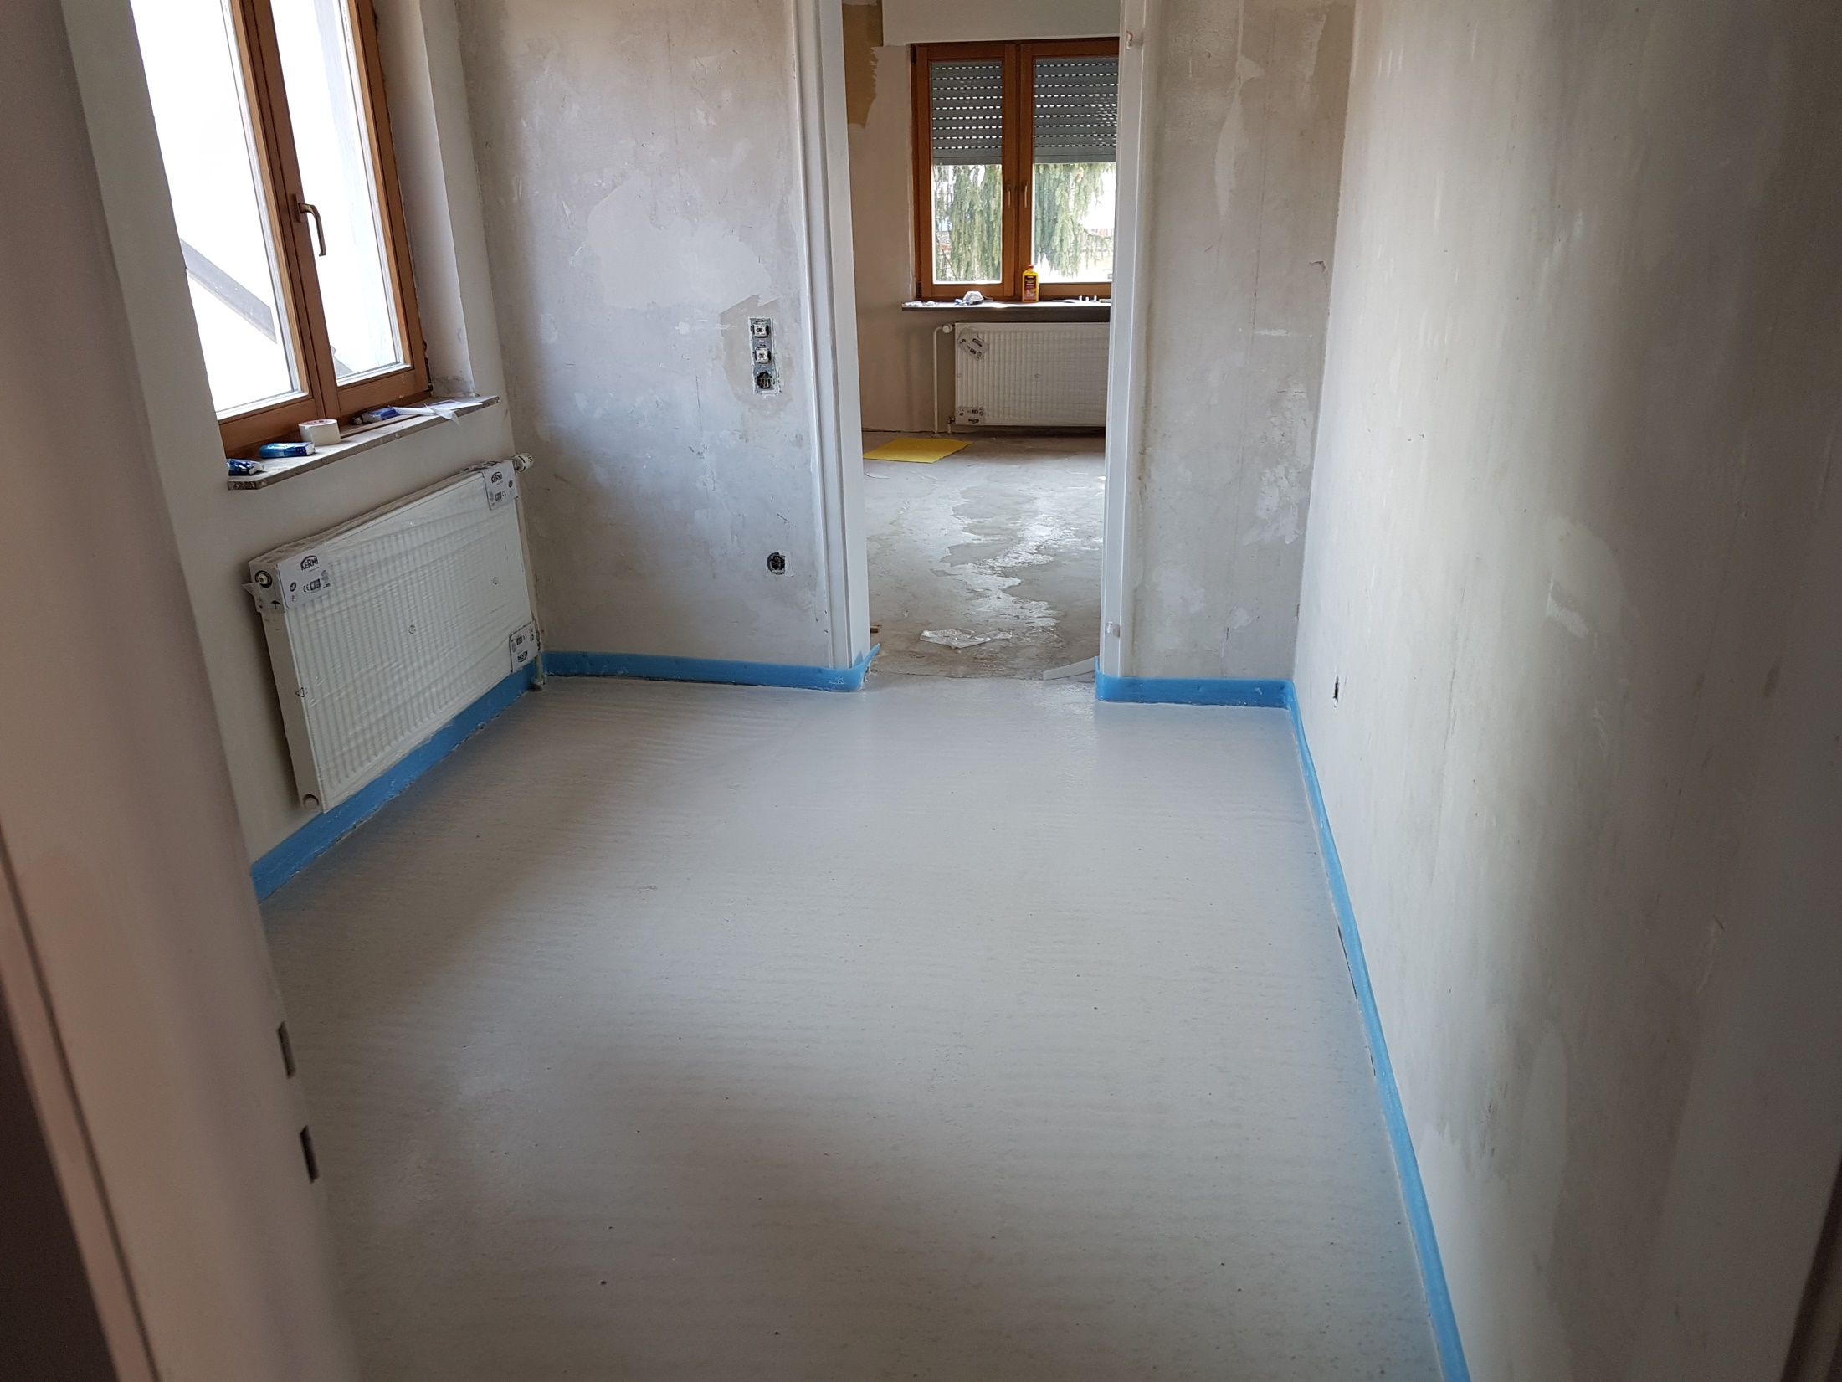

Slide 10
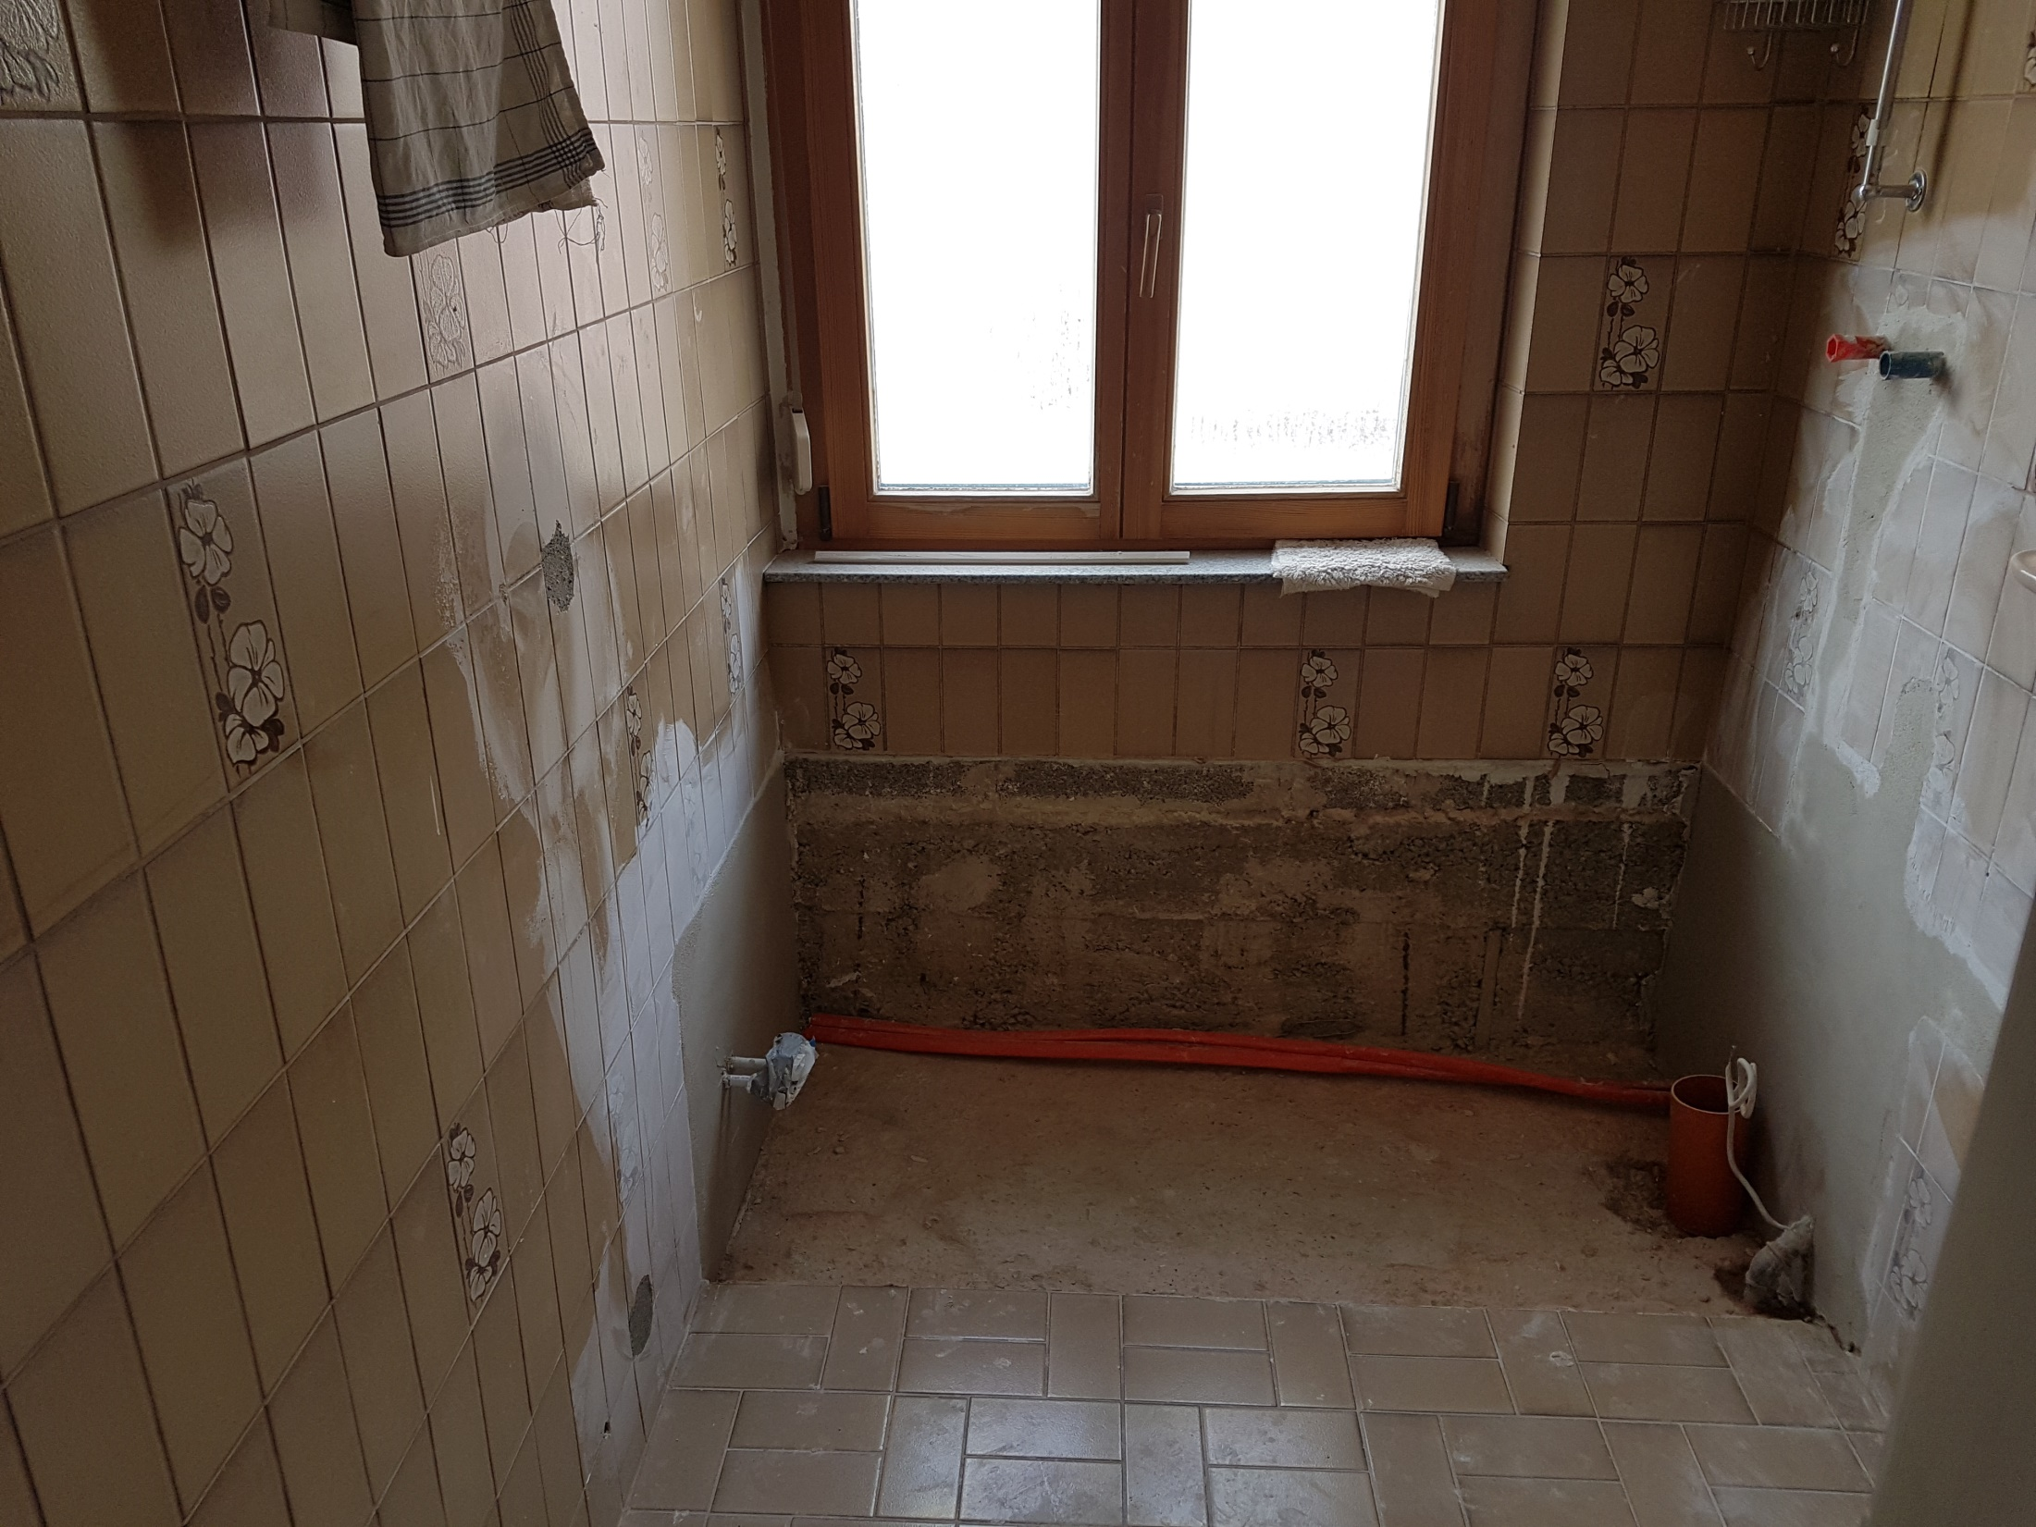

Slide 11
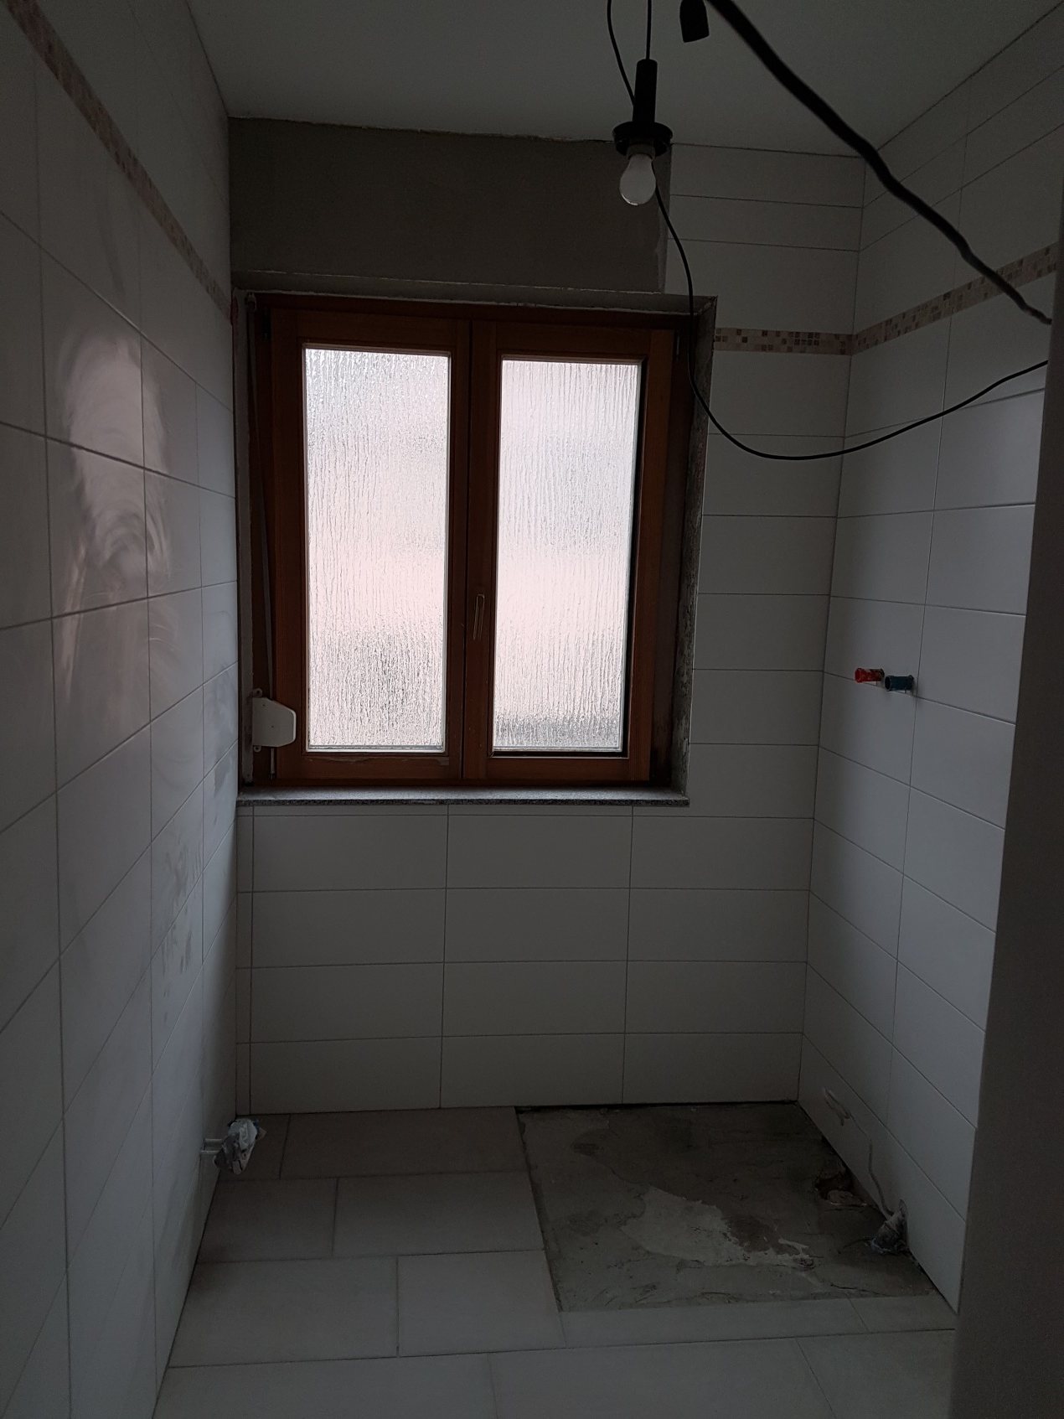

Slide 12
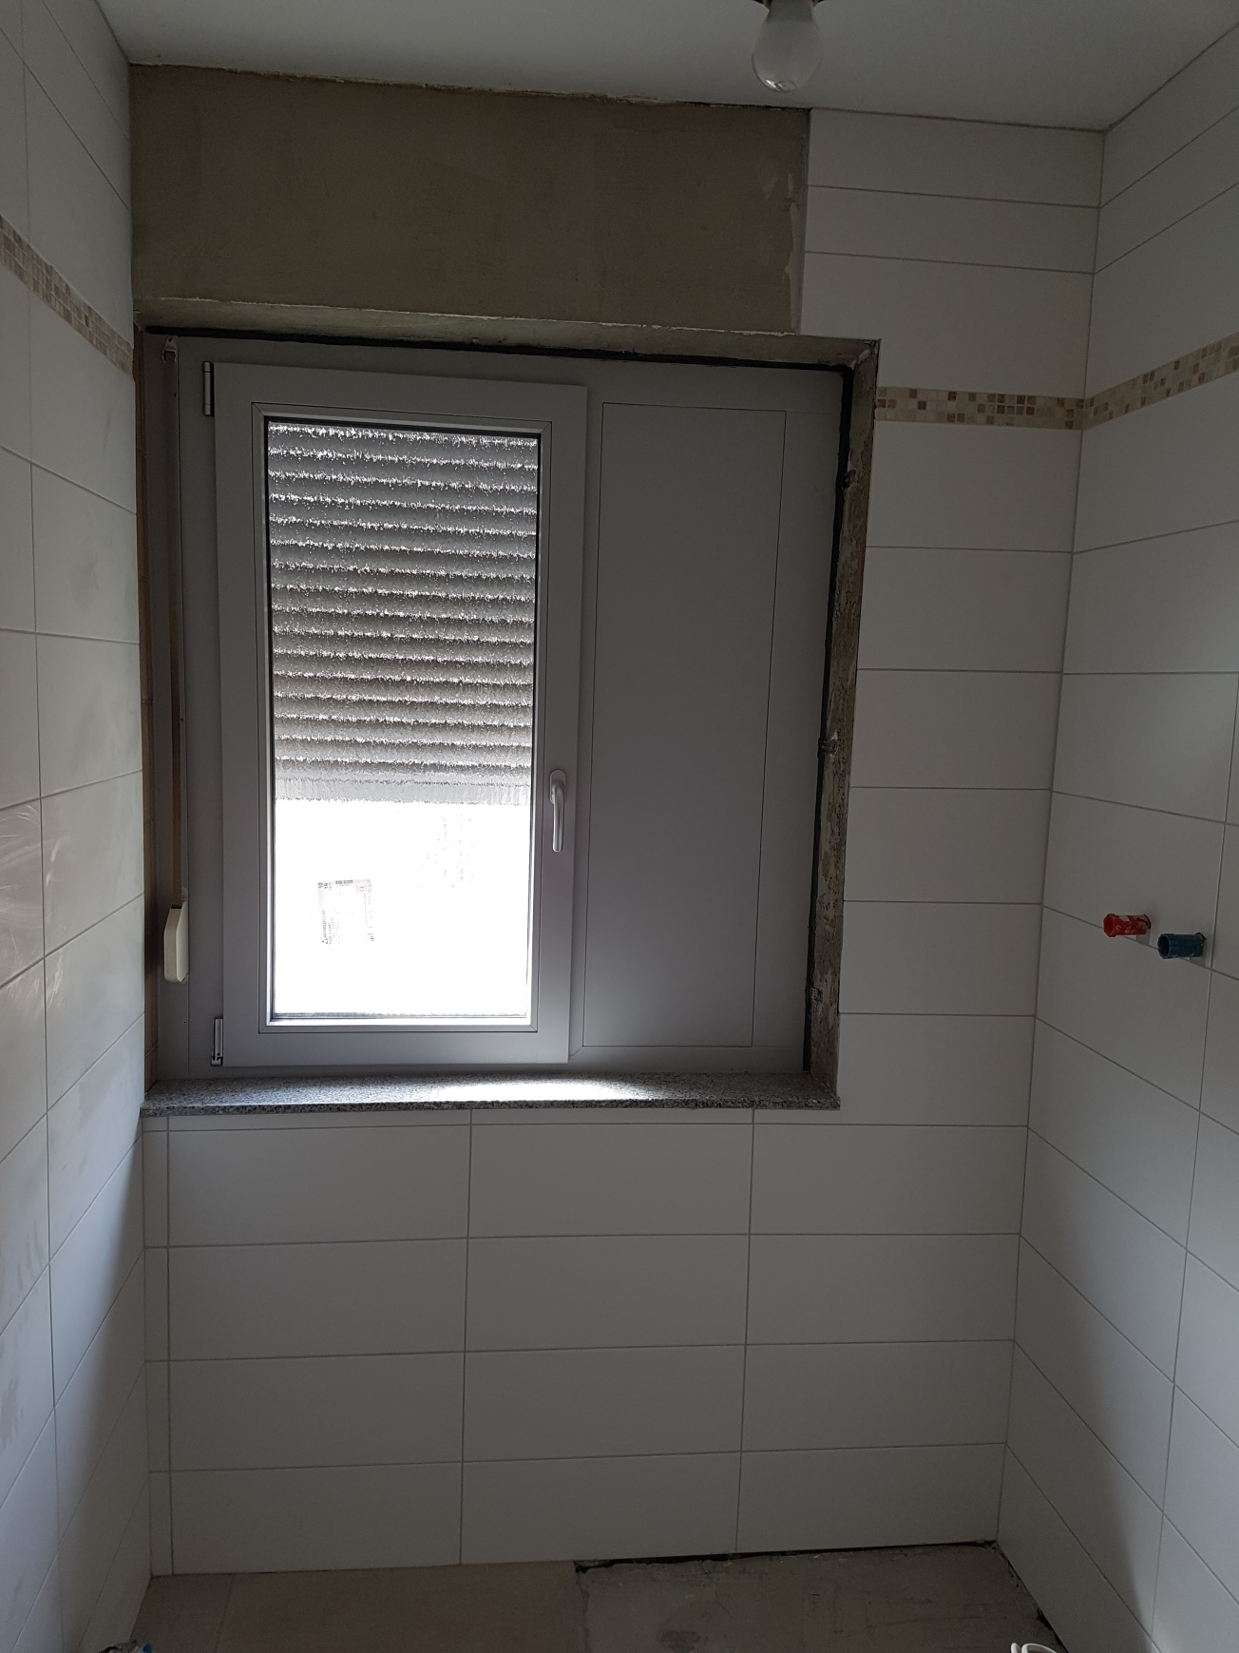

Slide 13
Fortsetzung folgt

Slide 14
Vereinsversammlung 2017
Bericht des Vorstandes - Themen aus 2016 bis aktuell
Hauptthema 2016 war die Renovierung der Wohnung
(Malerarbeiten, Sanitär, Elektro)
Website wurde fertig und online gestellt
Anschaffungen in 2016:
Heizungsthermostate, Tablet für Gottesdienst, Abdeckung für Mischpult, Beamer für Kinderstundenraum, Biertischgarnituren
Im Garten wurde der Rasen eingesät und Restarbeiten vom Gartenbauer erledigt
Neuer Gastarif von günstigerem Anbieter
Neuer Spielturm für Kinder im UG (war Spende)

Slide 15
Vereinsversammlung 2017
Bilder
Garten 2016

Slide 16
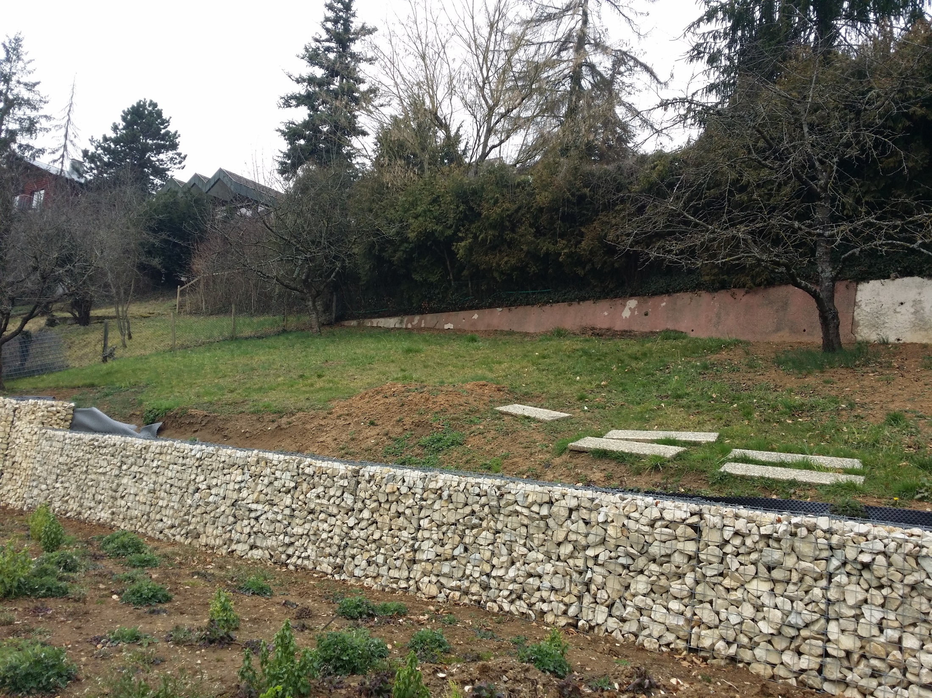

Slide 17
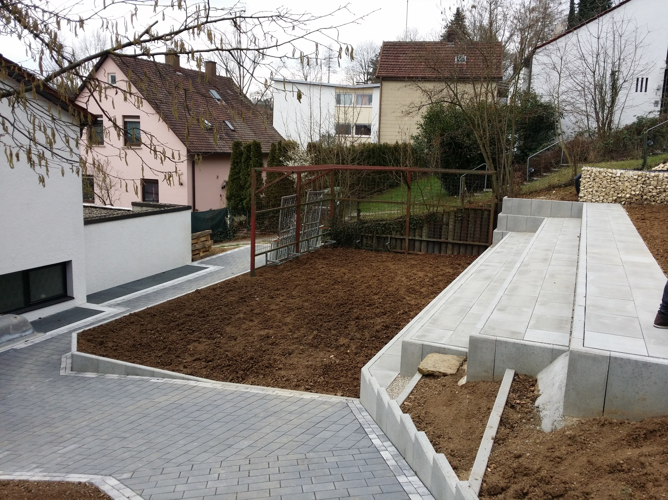

Slide 18
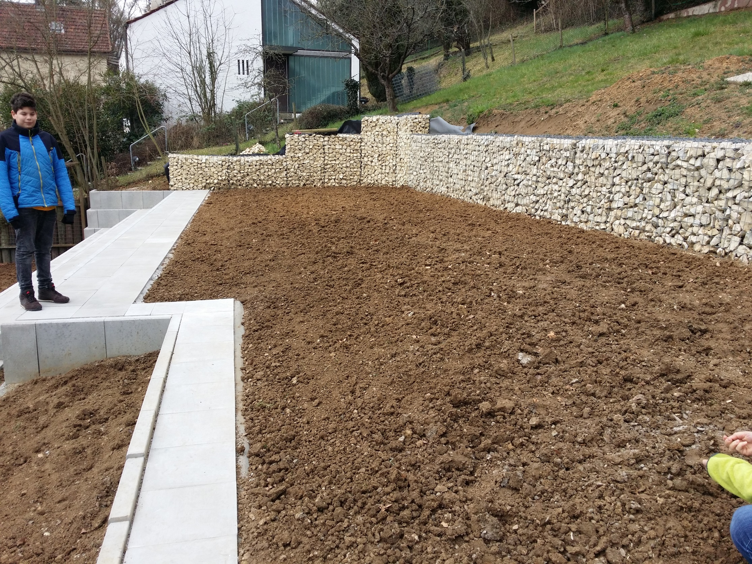

Slide 19
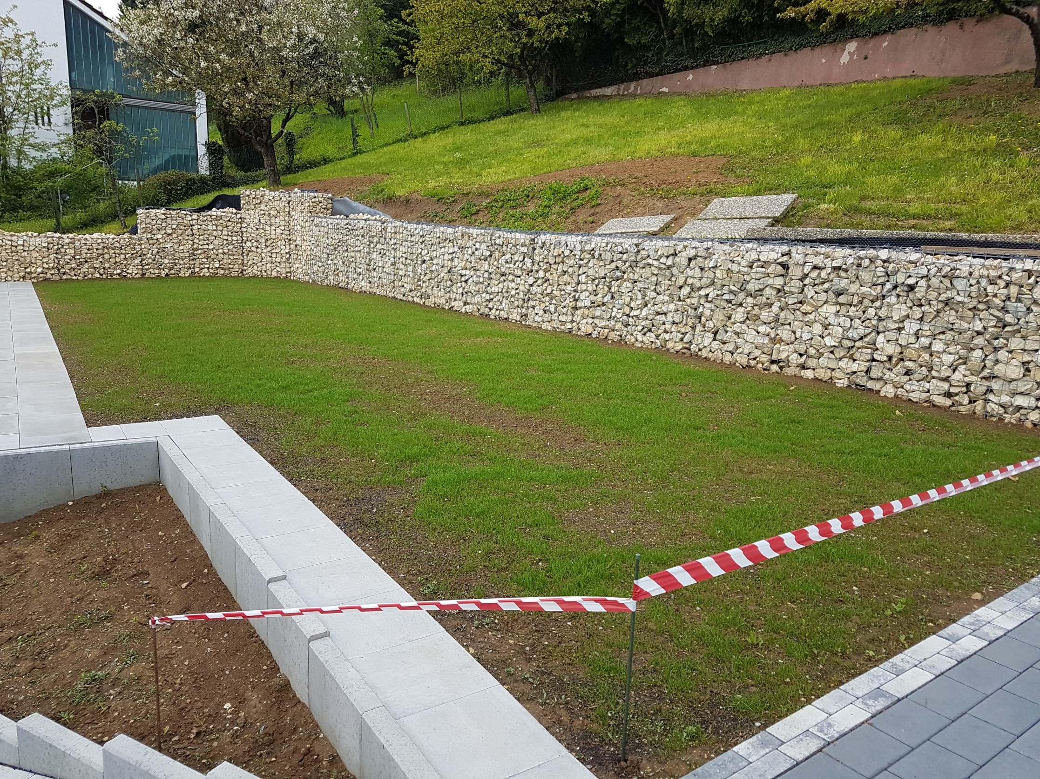

Slide 20
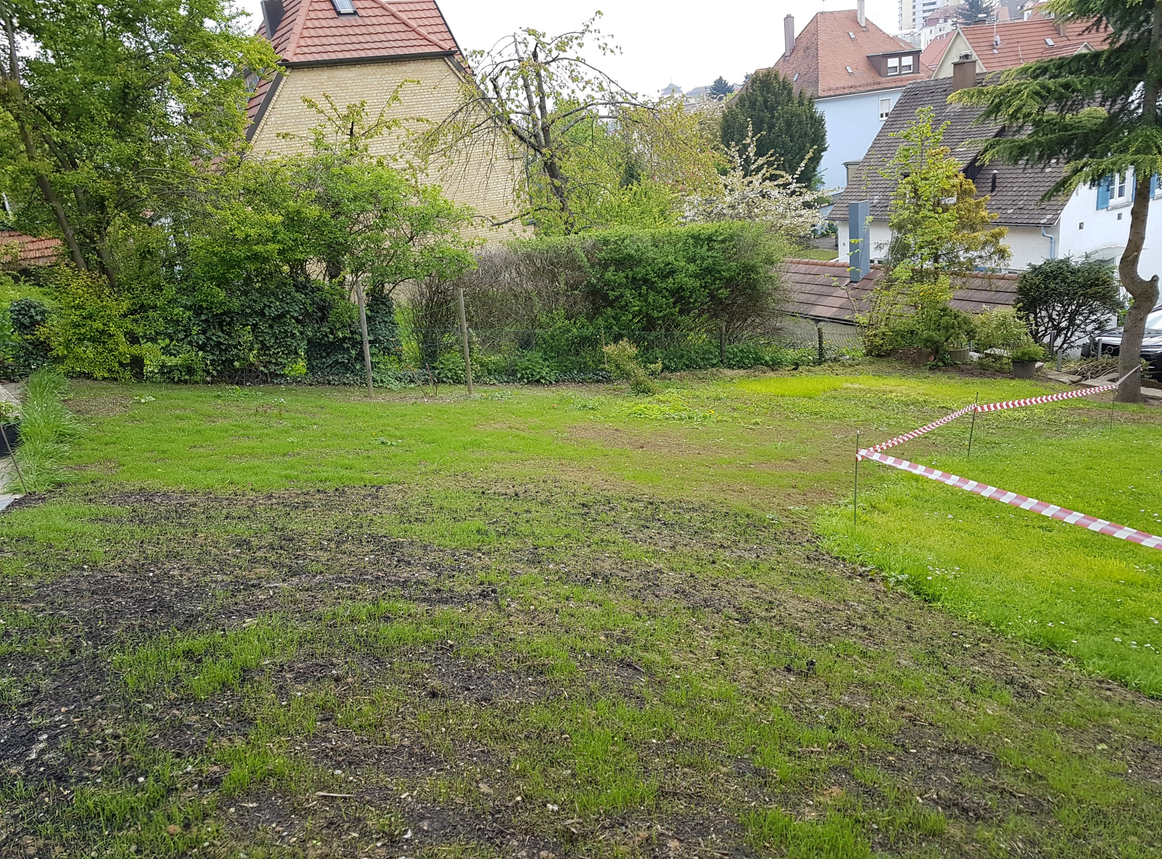

Slide 21
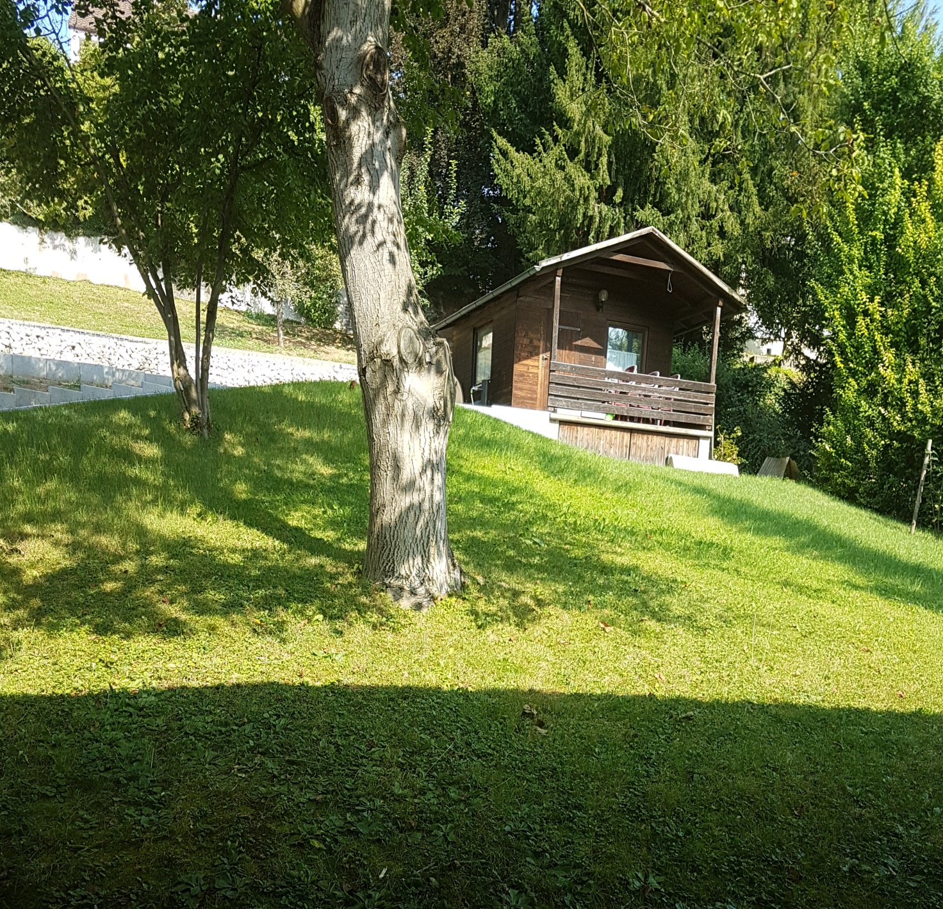

Slide 22
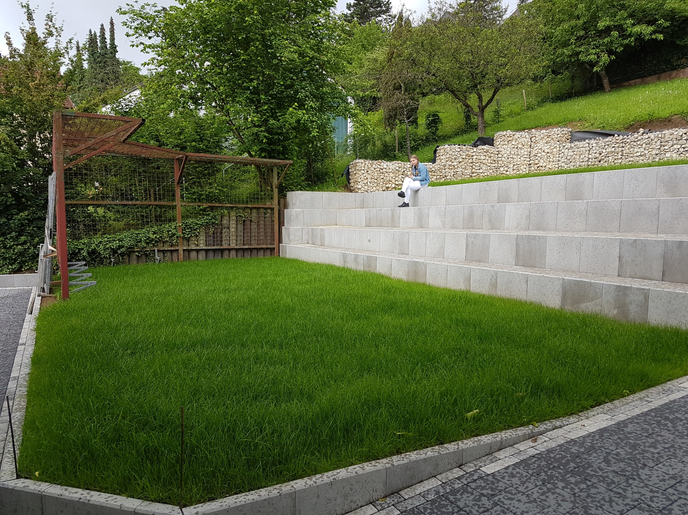

Slide 23
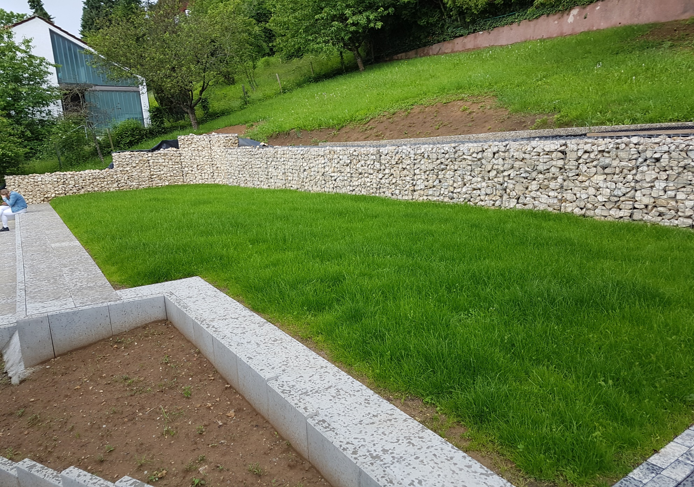

Slide 24
Vereinsversammlung 2017
Bericht des Vorstandes - Themen aus 2016 bis aktuell
Hauptthema 2016 war die Renovierung der Wohnung
(Malerarbeiten, Sanitär, Elektro)
Website wurde fertig und online gestellt
Anschaffungen in 2016:
Heizungsthermostate, Tablet für Gottesdienst, Abdeckung für Mischpult, Beamer für Kinderstundenraum, Biertischgarnituren
Im Garten wurde der Rasen eingesät und Restarbeiten vom Gartenbauer erledigt
Neuer Gastarif von günstigerem Anbieter
Neuer Spielturm für Kinder im UG (war Spende)

Slide 25
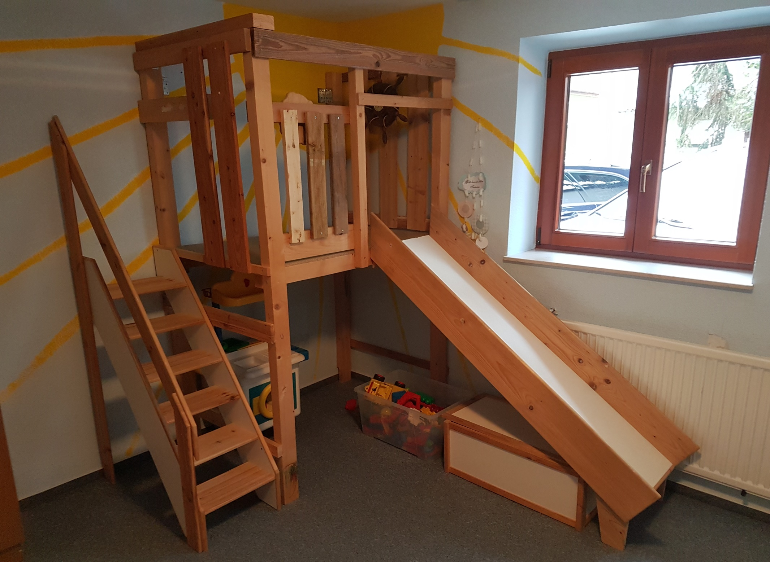

Slide 26
Vereinsversammlung 2017
Bericht des Vorstandes - Ausblick für 2017
Fertigstellung der Renovierung der Hausmeisterwohnung
Fertigstellung des Gartens
(Bepflanzung / Sträucher / Gartentor / Pergola)
Asphalt am Parkplatz ist gesunken,
muss ausgebessert / erneuert werden ,
bei Erfahrung Vorschläge an Vorstand
Holzverkleidung der Eingangsbereiche

Slide 27
Vereinsversammlung 2017
2. Bericht der Kassenwarte
Vermögensnachweis zum
31.12.2016
Barvermögen | 2.040,36 €
Kreissparkasse LB
Girokonto | 2.091,18 €
Sparkonten | 46.089,27 €
Summe | 50.220,81 €

Slide 28
Vereinsversammlung 2017
2. Bericht der Kassenwarte
Abschluss 31.12.2016 JAHR 2016 |  | JAHR 2015 | JAHR 2014
Vermögen 1.1.2016 | 62.784,61 €
Einnahmen 2016 | 36.458,60 € | 30.806,20 € | 33.632,58 €
Ausgaben 2016 | 49.022,40 € | 52.667,76 € | 30.820,14 €
„Saldo“ 2016 | -12.563,80 € | -21.861,56 € | 2.812,44 €
Vermögen 31.12.2016 | 50.220,81 € | 62.784,61 € | 84.646,17 €
besondere Ausgaben | 22.706,91 € | 23.824,46 € | 1.610,84 €
Gartengestaltung | 2.827,84 € | 23.824,46 € | 1.610,84 €
Renovierung Wohnung | 19.879,07 € | - € | - €

Slide 29
Vereinsversammlung 2017
2. Bericht der Kassenwarte

Slide 30
Vereinsversammlung 2017
2. Bericht der Kassenwarte
Ausgaben für die Gartenumgestaltung in den Jahren 2013 - 2016 davon vom Gartenbauer | 38.973,89 € 26.173,70 €
Ausgaben für die Renovierung der Wohnung in 2016 davon Sanitär / Heizung Maler (bisher) | 19.879,07€ 6.426,77 € 10.710,00 €

Slide 31
Vereinsversammlung 2017
2. Bericht der Kassenwarte - Küchenkasse
Abschluss zum | Küchenkasse
31.12.2016
Vermögen 1.1.2016 | 1.795,14 €
Einnahmen 2016 | 2.275,10 €
Ausgaben 2016 | 2.006,95 €
Überschuss 2016 | 268,15 €
Vermögen 31.12.2016 | 2.063,29 €

Slide 32
Vereinsversammlung 2017
3. Bericht der Revisoren

Slide 33
Vereinsversammlung 2017
4. Entlastung des Vorstands und der Kassenwarte
a) Entlastung des gesamten Vorstands
b) Entlastung der Kassenwarte

Slide 34
Vereinsversammlung 2017
5. Wahl des Vorstandes
Wahl per Handzeichen
Einfache Mehrheit der erschienenen Mitglieder
Zur Wahl stehen:
Erik Judt (Vorsitzender)
Horst Wagner (stellvertretender Vorsitzender)
Oliver Bischoff (Schriftführer)
Thorsten Judt (Kassier)
Martha Dreher (Beirat)

Slide 35
Vereinsversammlung 2017
6. Sonstiges

